Slide 1
教学课件
物理 八年级下册 江苏科技版

Slide 2
第九章 力与运动
2、牛顿第一定律

Slide 3

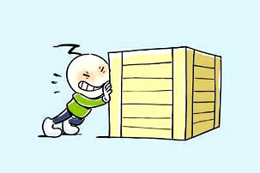
一、牛顿第一定律
F
你观察并思考过下列现象吗?
1.静止的小车，如果不去推它，它就不会运动
2.对静止的木箱施加一个水平方向的推力木箱沿着水平方向运动。撤去推力后，木箱停了下来
F
Notes:
静止的小车，如果不去推它，它就不会运动

Slide 4
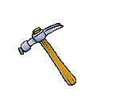

3.用铁锤敲击铁钉，钉子向下运动陷入木板。停止敲击，钉子就不在下陷。
4.风吹树摇，风停树静止
F
Notes:
4 风吹树摇，风停树静止

Slide 5


针对以上现象,我们得到什么共同特征呢?
1.没有力的作用，物体就不能运动
×
2.力是维持物体运动的原因
×
思考
踢出去的足球，脚已不再对它施力，为什么它还在运动？
由于惯性
足球为什么会最终静止？
由于摩擦阻力f
f
Notes:
由于摩擦阻力

Slide 6
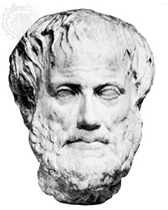

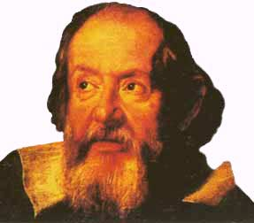


思考两个观点对吗？
希腊亚里士多德的观点：
力是维持物体运动的原因。物体受力运动，不受力静止，受力大运动快，受力小运动慢。
×
F
意大利伽利略的观点：
物体的运动不需要力来维持，物体不受力可以静止，也能运动。力只是在改变物体的运动状态。
√
F
猜想
不受任何力物体会怎样运动？
Notes:
哪个对？

Slide 7
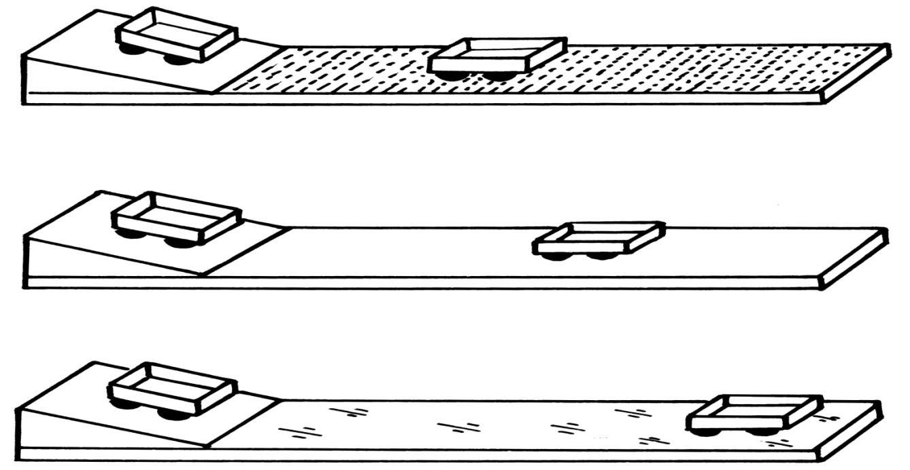
f1
活动9.3
探究阻力对物体的运动的影响
运动的物体，若受到的阻力由大变小运动的路程会怎样？
f2
猜想
器材
棉布
斜面、棉布、木板、玻璃板、小车
木板
玻璃板
Notes:
器材 斜面，棉布，木板，玻璃板，小车

Slide 8
实验过程
实验次数 | 水平面材料 | 受阻力情况 | 小车运动距离
1
2
3
f1
棉布
f2
棉布
较大
较近
木板
较小
较远
木板
玻璃板
最小
最远
f3
小车受摩擦阻力，从运动变为静止，速度变化，运动状态发生改变，力是改变物体运动状态的原因。
玻璃板
f1 > f2 > f3
实验结论
小车受到的阻力越小，速度减小越慢，运动的路程越长。

Slide 9
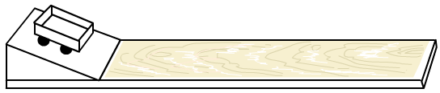
f
若小车在绝对光滑的水平面运动，即阻力f =0 小车将
永远匀速直线运动
先实验后推理 抽象概括得出结论
牛顿第一定律
一切物体在没有受到力的作用时，总保持静止或匀速直线运动状态。
Notes:
永远沿直线运动，一直
匀速运动下去。一直
匀速运动下去。一直
匀速运动下去。

Slide 10
牛顿总结伽利略的成果，对大量的实验研究加推理而抽象概括得到牛顿第一定律
牛顿第一定律不可能用实验来直接验证。
牛顿第一定律又叫惯性定律

Slide 11
探究阻力对物体的运动的影响
f1
1.相同的小车从同一斜面的同一高度滑下
棉布
控制变量法
f2
控制小车水平面的初速度相同
木板
f3
玻璃板
2.实验设计目的
物体的运动不需要力来维持
力是改变物体运动状态的原因
为牛顿第一定律的建立做好铺垫

Slide 12
3.如何观察小车运动的特点和阻力对物体运动的影响大小？
观察小车在不同水平面滑行的距离
4.有什么因素影响小车滑行距离？
小车在水平面的初始速度和摩擦阻力
5.分别用棉布、木板和玻璃板进行实验，目的是什么？
改变小车运动时所受阻力的大小
Notes:
改变小车运动时所受阻力的大小

Slide 13
6.牛顿第一定律是由实验直接得来的吗？
不是，是在分析实验现象的基础上归纳，推理得到的
7.小车在不同平面上运动的距离不等，说明了什么？
接触面粗糙情况不同，摩擦力不同
8.这个实验可以直接得到的结论
阻力越小，小车滑行的距离越远
Notes:
不是，是在分析实验现象的基础上归纳，推理得到的

Slide 14
9.从这个实验可以推理得出什么结论？
运动的物体不受力时会保持匀速直线运动状态
棉布
F
10.实验中的方法有哪些？
木板
f3
控制变量法
理想实验推理法
玻璃板
G
11.实验为了让小车受到不同的阻力，采用的做法是？
使水平面的粗糙程度不同
12.画出小车在玻璃板表面运动过程中的受力示意图。
Notes:
10，实验中的方法有哪些？

Slide 15
二、惯性
一切物体保持运动状态不变的性质，叫做惯性。
（即静止或匀速直线运动状态）
下列各问中的物体的惯性如何体现？
（1）静止在桌面上的书？
（2）正在以10 m/s速度运动的汽车？
（3）一个正在加速的汽车，某时刻的速度是5 m/s。

Slide 16
一切物体在任何情况下都具有惯性，惯性是物体固有的一种属性。
讨论：要想击中地上的目标，飞机应当飞到目标上空再投弹，还是提前一段距离？为什么？

Slide 17
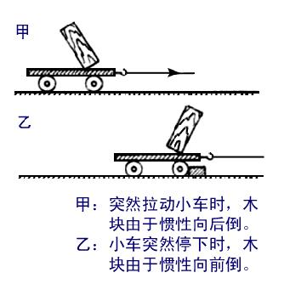
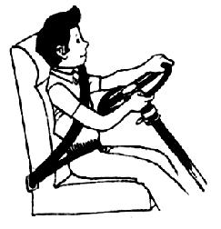
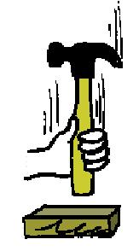

Slide 18
练一练
1.如图所示，桌面上的某物体在力F 作用下向右运动，当物体离开桌面时，它所受的一切外力同时消失时，那么它将（ ）
A．无法确定物体的运动情况
B．沿竖直方向下落
C．沿水平方向各右作匀速直线运动
D．沿虚线运动
C
F

Slide 19
2.下列哪些现象是利用惯性的（ ）
A.拍打衣服时，灰尘脱离衣服
B.司机和前排的乘客要系安全带
C.洗完手后，用力甩掉手的水滴
D.跳远运动员起跳前要尽力助跑
ACD

Slide 20
3.一个物体，在力F的作用下，在水平面上由静止开始运动，当速度达到3 m/s时，作用在它上面的力突然全部消失，则物体将（ ）
A.慢慢停下来
B.仍做匀速直线运动，但速度小于3 m/s
C.立即停下来
D.仍做匀速直线运动，且速度为3 m/s
D

Slide 21
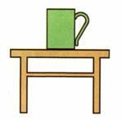
4.下列说法正确的是 （ ）
A．物体不受力作用就一定静止
B．物体不受力作用就一定是匀速直线运动
C．物体受力才能运动
D．以上说法都是错误的
D
F
F=G
5.一物体放在桌上静止,假若某瞬间撤掉所有的外力,物体将怎么样?
静止
G

Slide 22
6.对于牛顿第一定律的看法，正确的是( )
A．验证牛顿第一定律的实验可以做出来，所以惯性定律是
正确的
B．验证牛顿第一定律的实验做不出来，所以惯性定律不能
肯定是正确的
C．验证牛顿第一定律的实验做不出来，但可以经过在事实
基础上，进一步科学推理得出惯性定律
D．验证牛顿第一定律的实验虽然现在做不出来，但总有一
天可以用实验来验证。
C

Slide 23
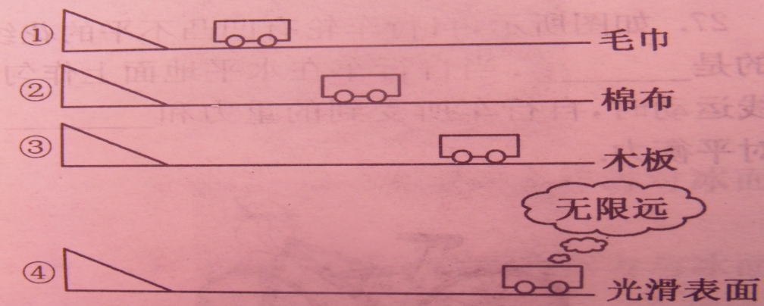
7.如图是探究“阻力对物体运动的影响”的过程。根据图中情景可以判断以下说法正确的是（ ）
C
A.①是假设②③是实验事实，④是实验推论
B.①②③④都是实验事实
C.①②③是实验事实，④是实验推论
D.①②是实验事实，③④是实验推论

